Slide 1
汽车底盘构造与维修
4
汽车制动系

Slide 2
4.1
制动系概述

Slide 3

项目 1
制动系功用

Slide 4
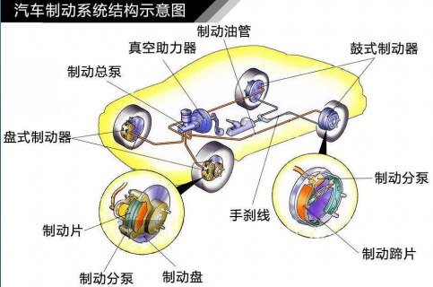
制动系功用
1.使行驶中的汽车强制减速甚至停车；
2.使下坡行驶的汽车速度保持稳定，以保证行车的安全；
3.使已停驶的汽车在各种道路条件下(包括在坡道上)稳定驻车。

Slide 5

项目 2
制动系类型

Slide 6
制动系类型
1. 按制动系统的作用分：
(1)行车制动系统——用以使行驶中的汽车降低速度甚至停车的制动系统
(2)驻车制动系统——用以使已停驶的汽车驻留原地不动的制动系统
(3)第二制动系统（应急制动系统）——在行车制动系统失效的情况下，保证汽车仍能实现减速或停车的制动系统
(4)辅助制动系统——在下长坡时，防止行车制动器过热失效的辅助制动系统
上述各制动系统中，行车制动系统和驻车制动系统是每一辆汽车都必须具备的。

Slide 7
制动系类型
2.按制动操纵能源分：
(1)人力制动系统——以驾驶员的肌体作为唯一制动能源的制动系统
(2)动力制动系统——完全靠由发动机的动力转化而成的气压或液压形式的势能进行制动的系统
(3)伺服制动系统（助力制动系统）——兼用人力和发动机动力进行制动的制动系统
3.按制动能量的传输方式分：
制动系统可分为机械式、液压式、气压式、电磁式等。同时采用两种以上传能方式的制动系称为组合式制动系统。

Slide 8

项目 3
汽车制动系统组成

Slide 9
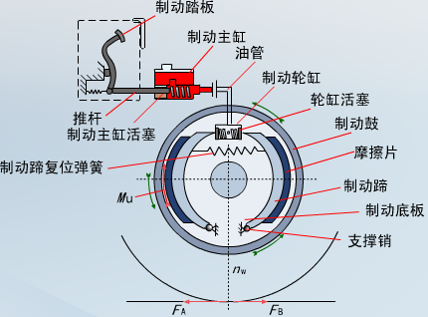
制动系统组成
主要
供能装置
控制装置
传动装置
制动器
此外
制动力调节装置
报警装置
压力保护装置

Slide 10
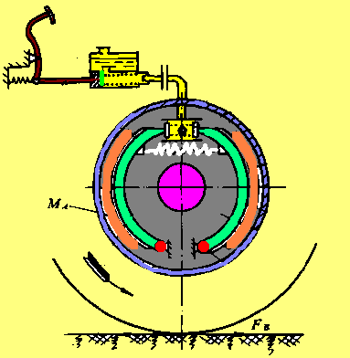
制动装置基本结构
制动系统组成
制动主缸
制动踏板
制动油管
制动轮缸
摩擦片
制动鼓
制动蹄
回位弹簧
支承销
制动力

Slide 11

项目 4
汽车制动系工作原理

Slide 12
制动系工作原理
制动系统的一般工作原理是，利用与车身(或车架）相连的非旋转元件和与车轮(或传动轴)相连的旋转元件之间的相互摩擦来阻止车轮的转动或转动的趋势。

Slide 13
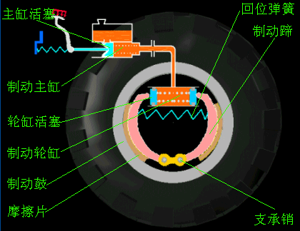
制动系工作原理

Slide 14
制动系工作原理
1)制动系不工作时
蹄鼓间有间隙，车轮和制动鼓可自由旋转。
2)制动时
脚踏下制动器踏板，使主缸油液在一定压力下流入轮缸，推动制动蹄绕支承销转动，使摩擦片压紧在制动鼓的内圆面上，产生摩擦力矩，从而产生制动力
3)解除制动
当放开制动踏板时,回位弹簧即将制动蹄拉回原位，制动力消失。

Slide 15

项目 4
汽车制动系要求

Slide 16
制动系要求
1、具有良好的制动效能：其评价指标有：制动距离、制 动减速度、制动力和制动时间。
2、操纵轻便：
3、制动稳定性好：制动时，前后车轮制动力分配合理，左右车轮上的制动力矩基本相等， 汽车不跑偏、不甩尾；磨损后间隙应能调整。
4、制动平顺性好：制动力矩能迅速而平稳的增加，也能迅速而彻底的解除。
5、散热性好：摩擦片的抗“热衰退”能力要高；水湿后恢复能力快。
6、对挂车制动系，还要求其制动作用略早于主车，且挂车自行脱钩时能自动进行应急制动。

